Slide 1
Администрация города Хабаровска
Заседание совета по предпринимательству и улучшению инвестиционного климата Хабаровского края
Реализация целевой модели в городе Хабаровске: «Получение разрешения на строительство»
Докладчик: Лебеда Валерий Федорович
И.о. Мэра города Хабаровска
30.08.2016

Slide 2
Перечень процедур, необходимых для получения разрешения на строительство в 2016 году
(13 процедур, 105 дней)
1 этап
2 этап
3 этап
4 этап

Slide 3
Перечень процедур, необходимых для получения разрешения на строительство в 2017 году
(12 процедур, 97 дней)
1 этап
2 этап
3 этап
4 этап

Slide 4
Перечень процедур, исключенных в 2016 году
1. | Заказ и получение выписки по сетедержателям
2. | Согласование выписки с сетедержателями и с правообладателями земельных участков
3. | Утверждение согласованной выписки по сетедержателям
4. | Согласование инженерно-геодезических изысканий
5. | Согласование инженерно-геологических изысканий
6. | Согласование проектной документации на инженерные сети
7. | Технические условия: на наружное освещение от МУП «Горсвет»
8. | Технические условия управления дорог и внешнего благоустройства администрации города (УДиВБ) на благоустройство
9. | Технические условия УДиВБ на восстановление нарушенного благоустройства после прокладки наружных инженерных сетей
10. | Требования управления по охране окружающей среды и природных ресурсов администрации города о наличии зеленых насаждений. Перечетная ведомость деревьев и кустарников попадающих под снос
11. | Требования управления по охране окружающей среды и природных ресурсов администрации города по изготовлению и согласованию дендроплана
12. | Требования о согласовании транспортной схемы и дорожного обустройства в комиссии УДиВБ
4

Slide 5
Мероприятия по реализации целевой модели
1
Запараллеливание процедур
2
Сокращение сроков выполнения процедур
3
Оказание услуг через МФЦ
Автоматизация технологических процессов
4
Оптимизация процедур за счет уточнения их очередности
5
Реализация пилотных проектов
6
5

Slide 6
Сроки выдачи градостроительного плана земельного участка
Количество дней
Год
6

Slide 7
Сроки выдачи разрешения на строительство
Количество дней
Год
7

Slide 8
Мероприятия по реализации целевой модели
1
Запараллеливание процедур
2
Сокращение сроков выполнения процедур
3
Оказание услуг через МФЦ
Автоматизация технологических процессов
4
Оптимизация процедур за счет уточнения их очередности
5
Реализация пилотных проектов
6
8

Slide 9
Мероприятия по реализации целевой модели
1
Запараллеливание процедур
2
Сокращение сроков выполнения процедур
3
Оказание услуг через МФЦ
Автоматизация технологических процессов
4
Оптимизация процедур за счет уточнения их очередности
5
Реализация пилотных проектов
6
9

Slide 10
Сроки выдачи разрешения на строительство
Количество дней
Год
10

Slide 11
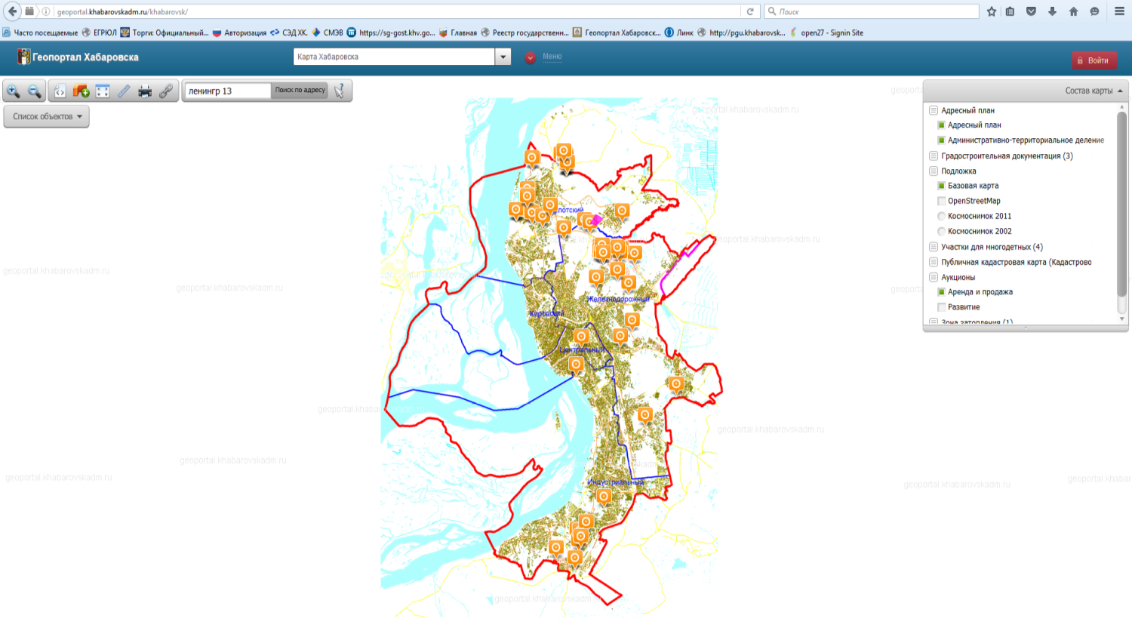
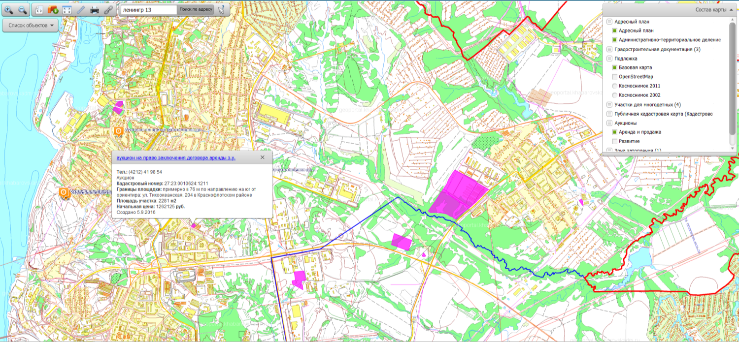
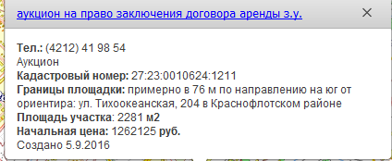
Информация о подготовленных к продаже земельных участках публикуется:
газета «Хабаровские вести»
интернет-портал http://torgi.gov.ru
интернет-портал http://dasiz.khabarovskadm.ru
геопортал http://geoportal.khabarovskadm.ru
11

Slide 12
Мероприятия по реализации целевой модели
1
Запараллеливание процедур
2
Сокращение сроков выполнения процедур
3
Оказание услуг через МФЦ
Автоматизация технологических процессов
4
Оптимизация процедур за счет уточнения их очередности
5
Реализация пилотных проектов
6
12

Slide 13
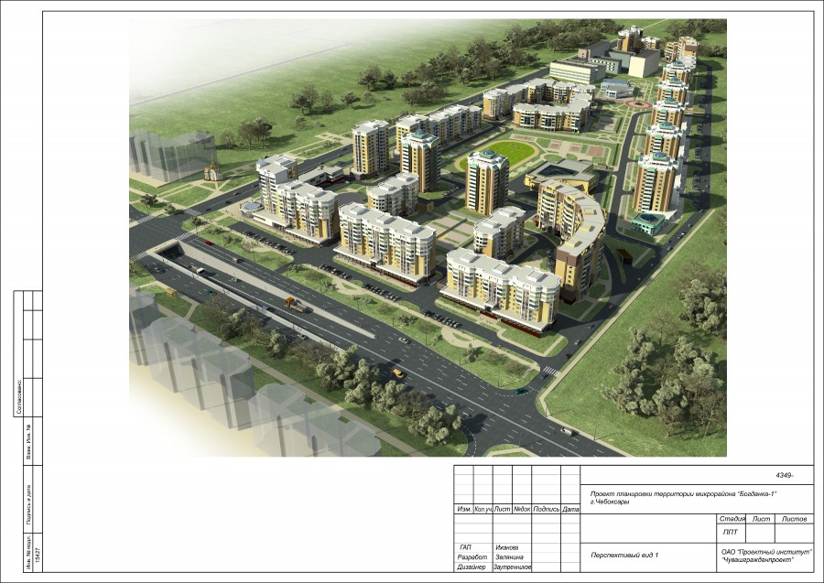
13

Slide 14
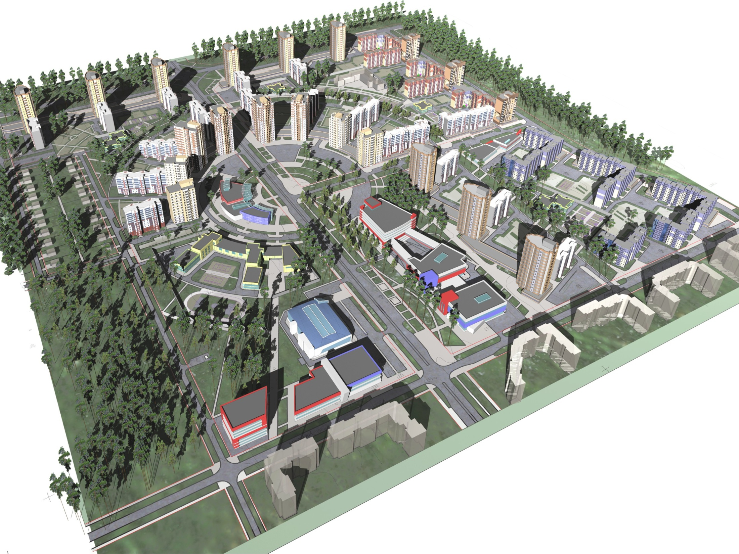
14

Slide 15
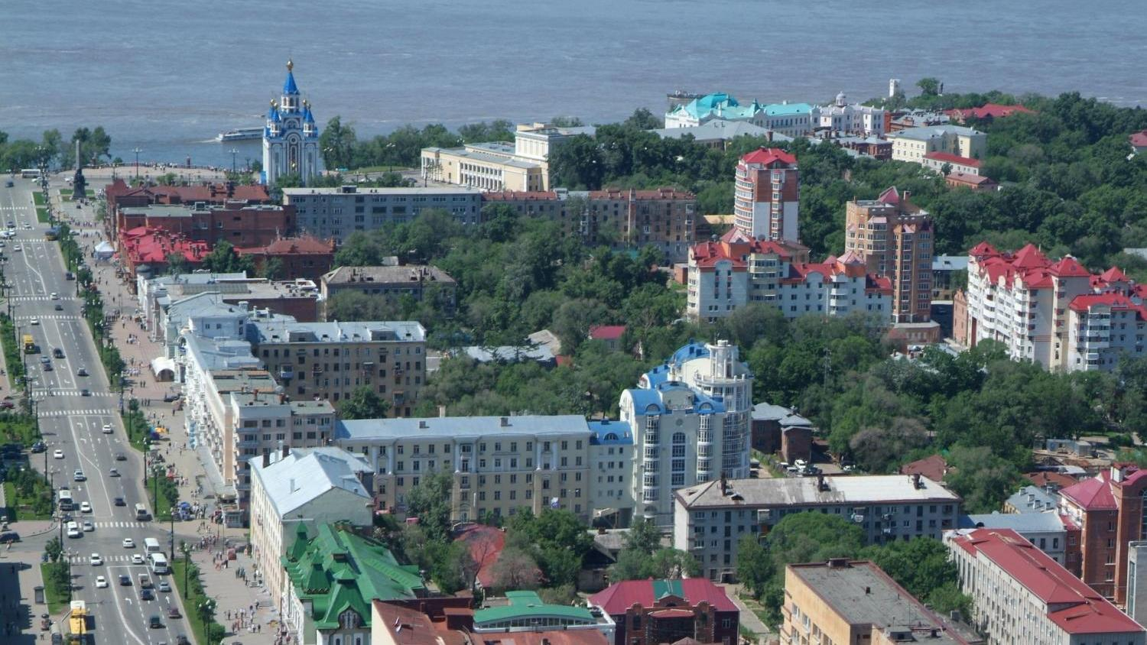
Необходимо привлечение средств краевых и федеральных программ к развитию инженерной, транспортной и социальной инфраструктуры
Проблемы
Необходимо обеспечивать повышение ответственности саморегулируемых организаций
Город не справится собственными силами с проблемой получения в сжатые сроки сведений от сетедержателей о возможности подключения к сетям инженерно–технического обеспечения и получения положительных ответов о такой возможности
Неудовлетворительное качество проектной документации
15

Slide 16
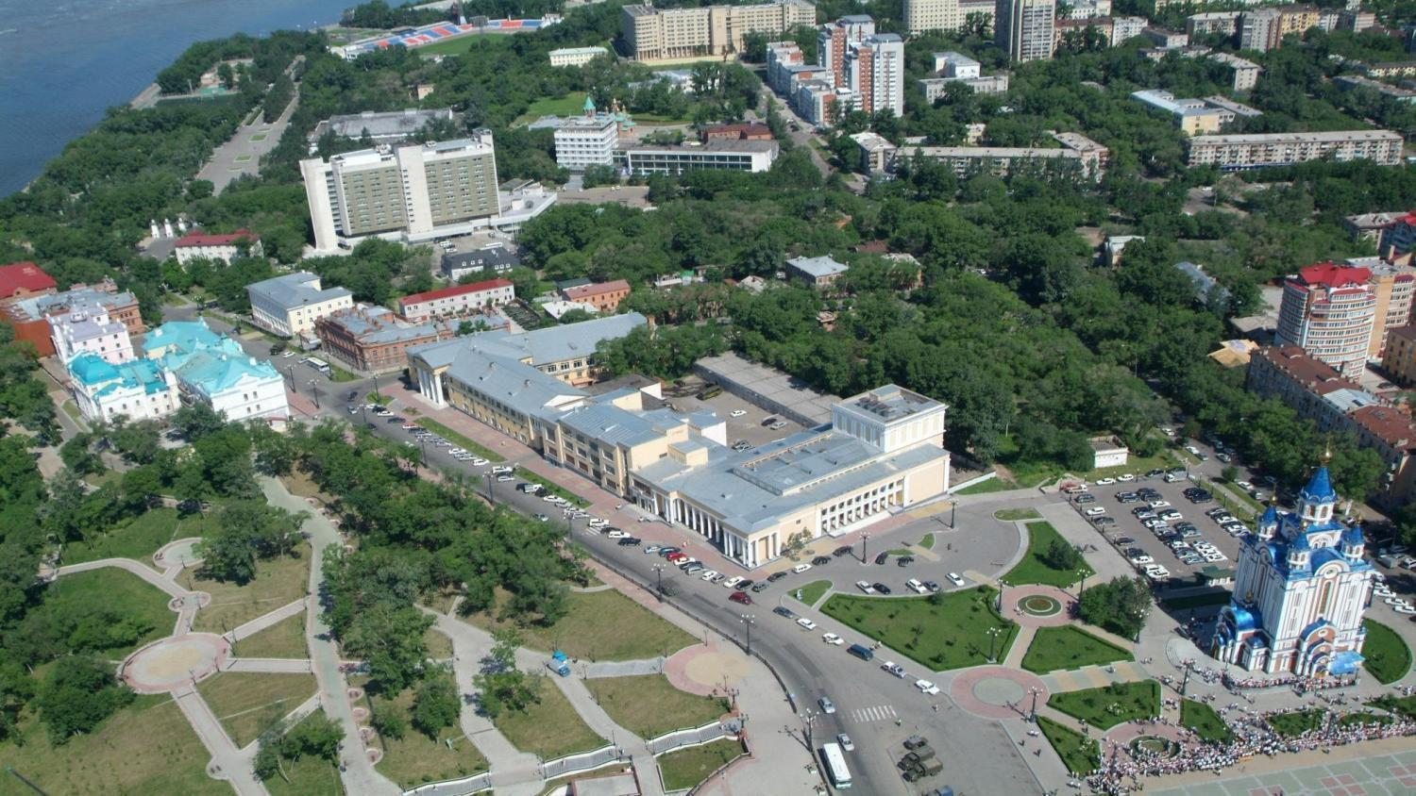
Хабаровск
Спасибо за внимание
16

